Slide 1


COMITÊ GESTOR DO PNAFM-III - COGEP
ALINHAMENTO: UNIÃO – ESTADOS – DF - MUNICÍPIOS
COOPE/SGE/SE/MF
CURITIBA/PR – AGOSTO - 2025

Slide 2

PREMISSA
Estados, DF, Municípios e Ministério da Fazenda, considerando a Emenda Constitucional nº 42/2003, devem atuar de forma integrada, inclusive com o compartilhamento de cadastros e de informações fiscais.

Slide 3
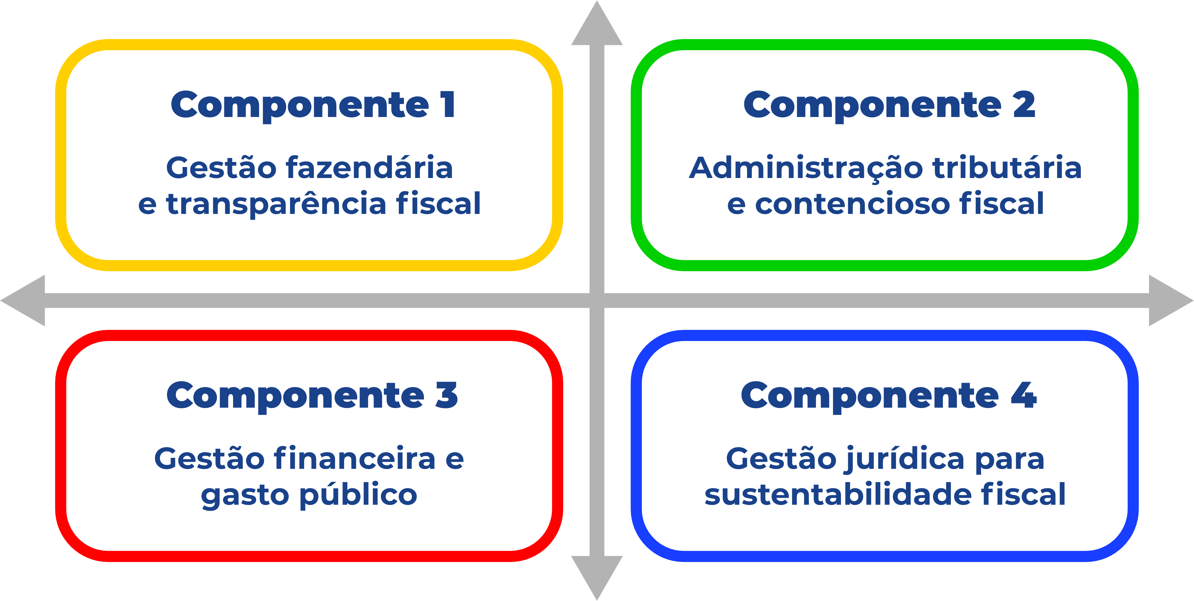
COMPONENTES
Estados, DF e Municípios
Estados, DF e Municípios
SE/MF
e
PGFN
RFB e CARF
Estados, DF e Municípios
Estados, DF e Municípios
STN
PGFN
GESTÃO INTEGRADA DOS PROJETOS PROFISCO - III REFORMA TRIBUTÁRIA

Slide 4
PROFISCO-III – FOCO: REFORMA TRIBUTÁRIA
A Reforma Tributária aprovada pelo Congresso Nacional em 2023 tem como principal objetivo simplificar o sistema tributário brasileiro, substituindo cinco tributos sobre o consumo (PIS, COFINS, IPI, ICMS e ISS) por dois novos impostos:
IBS (Imposto sobre Bens e Serviços) – de competência dos Estados e Municípios.
CBS (Contribuição sobre Bens e Serviços) – de competência da União.
Período de transição de 2026 a 2033, de forma gradual.

Slide 5
ABRANGÊNCIA DO NOVO PROGRAMA
  Governança
  Sistemas
  Controle do Gasto com Pagamento de Pessoal
  Capacitação
  Contabilidade
  Fiscalização
  Arrecadação
  Dívida Ativa
  Reforma Tributária
    Comitê Gestor do IBS
    Relação Estados e Municípios

Slide 6
PREMISSAS COMENTADAS EM EVENTOS DA RTC
  Federalismo Cooperativo
  Cooperação Institucional
  Responsabilidade Institucional
  Harmonia entre os entes federativos
  Compromisso de Estados e Municípios com a implementação da RTC
  Segurança e Eficiência de implementação da RTC
  Distribuição dos recursos arrecadados para Estados e Municípios com transparência
  Fiscalização, Lançamento e Cobrança integradas
  Avaliação Técnica para a Delegação de Competência para a Fiscalização
  Desafio maior para os Municípios – Necessidade de apoio dos Estados
  Aceitação da Gestão Compartilhada (Inovação)

Slide 7
RELAÇÃO INSTITUCIONAL – ESTADOS, DF E MUNICÍPIOS
A relação entre Estados, DF e Municípios com a Reforma Tributária no Brasil é um dos pontos mais sensíveis e estratégico, uma vez, que envolve a redistribuição de competências tributárias e receitas públicas.
EXEMPLO
Comitê Gestor do IBS
  Composição Estados/DF e Municípios
  16.05.2025 – Início do funcionamento
    Estados e DF fizeram suas indicações
    As representações municipais não fizeram as indicações por questões de indefinições nas distribuições dos representantes. (Judicializada)
      Repasse da União para o funcionamento do Comitê
      Legitimidade do funcionamento do Comitê de forma não paritária

Slide 8

PROFISCO - III
Produto Obrigatório – União – Estados – DF – Municípios
Cadastro Nacional (RFB)
Novo Cadastro decorrente da Reforma Tributária e adequação a nova formatação do CNPJ Alfanumérico

